Slide 1
第7章 图
7.1 图的基本概念
7.2 存储结构
7.3 图的遍历
7.4 图的连通性
7.5 最短路径
7.6 图的应用

Slide 2
7.5 图的应用
问题:
假设以有向图表示一个工程的施工图或程序的数据流图，则图中不允许出现回路。对整个工程和系统，人们关心的是两个方面的问题：一是工程能否顺利进行；二是估算整个工程完成所必需的最短时间。
对应于有向图，即为进行拓扑排序和求关键路径的操作。

Slide 3
7.5.1 拓扑排序
举例：一个计算机技术应用专业的学生必须学习的基础课程有：
课程代号 | 课程名称 | 先修课程
C1 | 高等数学 | 无
C2 | 程序设计 | 无
C3 | 离散数学 | C1
C4 | 数据结构 | C2 C3
C5 | 编译原理 | C2 C4
C6 | 操作系统 | C4 C7
C7 | 计算机组成原理 | C2
c1
c3
c4
c6
c7
c2
c5
用顶点表示活动，用弧表示活动间的优先关系的有向图称为Activity On Vertex Network (AOV-网)
学习顺序：
c1 c3 c2 c4 c7 c6 c5
c2 c7 c1 c3 c4 c5 c6

Slide 4
何谓“拓扑排序”？
假设以有向图表示一个工程的施工图或程序的数据流图（AOV网），则图中不允许出现回路。
检查有向图中是否存在回路的方法之一，是对有向图进行拓扑排序。

Slide 5
对有向图进行如下操作：
按照有向图给出的次序关系，将图中顶点排成一个线性序列，对于有向图中没有限定次序关系的顶点，则可以人为加上任意的次序关系。由此所得顶点的线性序列称之为拓扑有序序列

Slide 6
例如：对于下列有向图
B
A
D
C
可求得拓扑有序序列：
A B C D 或 A C B D

Slide 7
反之，对于下列有向图
B
A
D
C
不能求得它的拓扑有序序列。
因为图中存在一个回路 {B, C, D}

Slide 8
如何进行拓扑排序？
一、从有向图中选取一个没有前驱
的顶点，并输出之；
二、从有向图中删去此顶点以及所
有以它为尾的弧；
重复上述两步，直至图空，或者图不空但找不到无前驱的顶点为止。

Slide 9
c
a
d
g
e
b
f
h
a
b
h
c
d
g
f
e
在算法中需要用定量的描述替代定性的概念
没有前驱的顶点 = 入度为零的顶点
删除顶点及以它为尾的弧 = 弧头顶点的入度减1

Slide 10
采用邻接表作有向图的存储结构，且在头结点中增加一个存放顶点入度的数组(indegree)。为避免每次都要搜索入度为零的顶点，在算法中设置一个“栈”，以保存“入度为零”的顶点。
Status TopologicalSort(ALGraph G) ｛
//有向图G采用邻接表存储结构。
//若G无回路，则输出G的顶点的一个拓扑序列并返回OK，
// 否则ERROR。
FindInDegree(G, indegree); //对各顶点求入度
InitStack(S); //建零入度顶点栈S
for ( i=0; i<G.vexnum; ++i)
if (!indegree[i]) Push(S, i); //入度为零的顶点入栈

Slide 11
count=0; //对输出顶点计数
while (!EmptyStack(S)) {
//输出i号顶点并计数。
Pop(S, v); ++count; printf(i,G.vertices[i].data);
for (p= G.vertices[i]. Firstarc; p; p=p->Nextarc){
k=p->adjvex; // 对i号顶点的每个邻接点的入度减1
if (!(--indegree[k])) Push(S, k); //若入度为零，则入栈
}//for
}//while
if (count<G.vexnum) return ERROR ; //该图中有回路
else return OK;
}//TopologicalSort
算法复杂度分析：对有n个顶点和e条弧的有向图，建立求各顶点的入度的时间复杂度为O(e); 建零入度顶点栈的时间复杂度为O(n)。在拓扑排序中， 若有向图无环，则每个顶点进一次栈，出一次栈，入度减1的操作在while语句中共执行e次。所以，总的时间复杂度为O(n+e)。
算法 7.12

Slide 12
7.5.2 关键路径
问题:
假设以有向网表示一个施工流图，其中，顶点表示事件，弧表示活动，弧上的权值表示活动的持续时间。该网络称之为AOE网络。
假设以该AOE网络表示一个施工流图，则有待研究的问题是：
（1）完成整项工程至少需要多少时间？
（2）哪些工程是影响整个工程进度的关键？

Slide 13
整个工程完成的时间为：从有向图的源点到汇点的最长路径。
例如:
汇点
6
b
g
2
6
1
1
8
a
e
k
4
7
1
7
4
4
源点
5
c
h
4
2
d
f
“关键活动”指的是：该弧上的权值增加 将使有向图上的最长路径的长度增加。

Slide 14
如何求关键活动？
“事件(顶点v_{j})” 的 最早发生时间 ve(j)
ve(j) = 从源点到顶点V_{j}的最长路径长度；
这个时间决定了所有以V_{j}为尾的弧所表示的活动的最早开始时间
“事件(顶点v_{k})” 的 最迟发生时间 vl(k) ，表示在不推迟整个工程完成的前提下，事件最迟发生的时间。
vl(k) = 工程完成时间-从顶点V_{k}到汇点的最长路径长度。

Slide 15
假设第 i 条弧为 <j, k>，即如下图示：
a_{i}
v_{j}
v_{k}
则 对活动a_{i}而言，其最早开始时间 e(i)
e(i) = ve(j)；
最迟开始时间 l(i)
l(i) = vl(k) – dut(<j,k>)；
其中： dut(<j,k>)为活动a_{i}的权（持续时间）。

Slide 16
事件发生时间的计算公式：
事件最早发生时间的计算公式：
v_{i1}
ve(源点) = 0；
ve(j) = Max{ve(ik) + dut(<ik, j>)}
：
v_{j}
{
v_{it}
事件最晚发生时间的计算公式：
v_{j1}
vl(汇点) = ve(汇点)；
vl(i) = Min{vl(jl) – dut(<i, jl>)}
{
v_{i}
：
v_{js}

Slide 17
6
b
1
g
2
8
a
e
k
4
7
1
4
5
c
h
4
2
d
f
a
b
c
d
e
f
g
h
k
ve
0
6
4
5
7
7
15
14
18
vl
0
6
6
8
7
10
16
14
18
拓扑有序序列: a - d - f - c - b - e - h - g - k

Slide 18
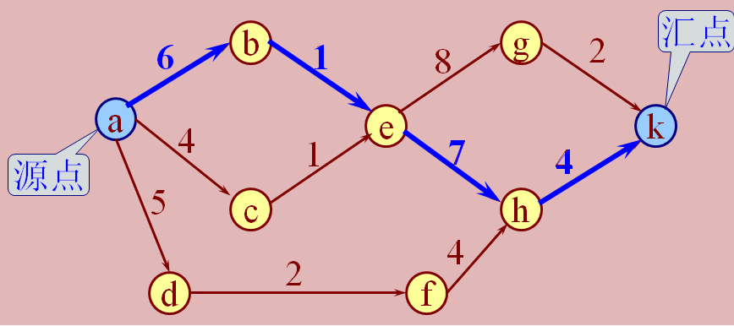
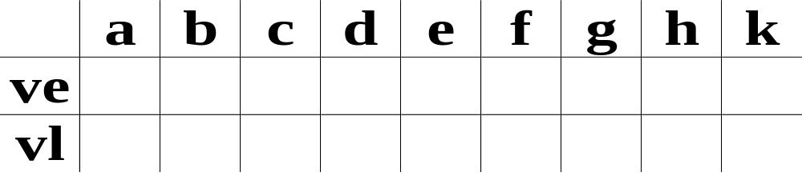
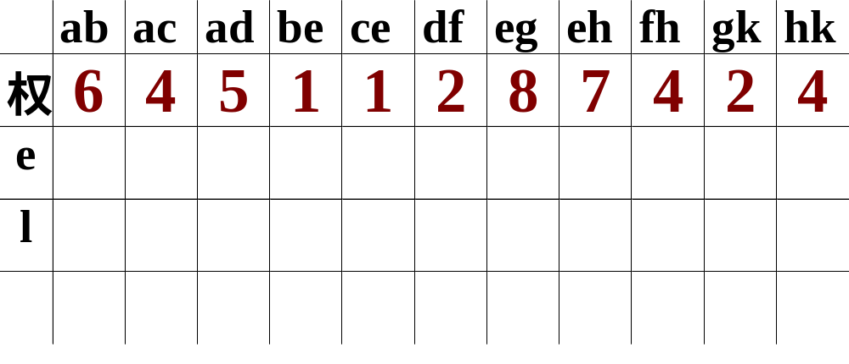

0
6
4
5
7
7
15
14
18
0
6
6
8
7
10
16
14
18
最早开始时间: e(i) = ve(j)；
最迟开始时间 : l(i) = vl(k) – dut(<j,k>)；
关键活动：e(i)=l(i)
a_{i}
v_{j}
v_{k}
0
0
0
6
4
5
7
7
7
15
14
0
2
3
6
6
8
8
7
10
16
14

Slide 20
算法的实现要点:
显然，求ve的顺序应该是按拓扑有序的次序；
而 求vl的顺序应该是按拓扑逆序的次序；
因为，拓扑逆序序列即为拓扑有序序列的逆序列，
因此，应该在拓扑排序的过程中，另设一个“栈”记下拓扑有序序列。

Slide 21
求关键路径的算法:
1、输入e条弧<j,k>，建立AOE网的存储结构；
2、从源点v₀出发，令ve[0]=0，按拓扑有序求其余各顶点的最早发生时间ve[i]。若得到的拓扑序列中的顶点个数小于网中顶点数，则说明网中存在环，不能求关键路径，算法终止；否则执行步骤（3）；
3、从汇点v_{n}出发，令vl[n-1]= ve[n-1] ，按逆拓扑有序求其余各顶点的最迟发生时间vl[i]；
4、根据个顶点的ve和 vl值 ，求每条弧的最早开始时间e(s)和最迟开始时间l(s)。若某弧满足条件e(s)=l(s)，则为关键活动。

Slide 22
Status TopologicalOrder(ALGraph G,Stack &T) {
//有向网G采用邻接表存储结构，求各顶点事件的最早发生时间ve（全局变量）。
//T为拓扑序列顶点栈，S为零入度顶点栈。
//若G无回路，则用栈T返回G的一个拓扑序列，且函数值为OK，否则为ERROR。
FindInDegree( G, indegree ); // 对各顶点求入度//indegree[0..vernum-1] ，建零入度顶点栈S；
InitStack(T); count=0; ve[0..G.vernum-1]=0; //初始化
while(!StackEmpty(S)){
Pop(S,j); Push(T,j); ++count; //j号顶点入T栈并计数
算法 7.13

Slide 23
for(p=G.vertices[j].firstarc; p; p=p->nextarc){
k=p->adjvex;
//对j号顶点的每个邻接点的入度减1
if(--indegree[k]==0) Push(S,k);
//若入度减为0，则入栈
if(ve[j]+*(p->info)>ve[k]) ve[k]=ve[j]+*(p->info);
}//for *(p->info)=dut(<j,k>)
}//while
if(count<G.vexnum) return ERROR;
//该有向网有回路
else return OK;
}//TopologicalOrder
算法 7.13

Slide 24
Status CriticalPath(ALGraph G) {
//G为有向网，输出G的各项关键活动。
if(!TopologicalOrder(G,T)) return ERROR;
v1[0..G.vernum-1] = ve[G.vernum-1]；
//初始化顶点事件的最迟发生时间
while(!StackEmpty(T))
//按拓扑逆序求各顶点的v1值
for(Pop(T, j), p=G.vertices[j].firstarc; p; p=p->nextarc){
k=p->adjvex; dut=*(p->info); //dut<j,k>
算法 7.14

Slide 25
if(v1[k]-dut<v1[j]) v1[j]=v1[k]-dut;
}//for
for(j=0; j<G.vexnum; ++j)
//求ee，e1和关键活动
for(p=G.vertices[j]；.firstarc; p; p=p->nextarc){
k=p->adjvex; dut=*(p->info);
ee=ve[j]; e1=v1[k]-dut;
tag=(ee==e1)?’*’:’’;
printf(j,k,dut,ee,e1,tag); //输出关键活动
}
}//CriticalPath
算法 7.14

Slide 26
1. 掌握图的概念和术语；熟悉图的各种存储结构及其构造算法，了解实际问题的求解效率与采用何种存储结构和算法有密切联系。
2. 熟练掌握图的两种搜索路径的遍历：遍历的逻辑定义、深度优先搜索和广度优先搜索的算法。
在学习中应注意图的遍历算法与树的遍历算法之间的类似和差异。

Slide 27
3. 应用图的遍历算法求解各种简单路径问题（Prim ,Kruskal,拓扑排序，AOE网的关键路径，Dijkstra，Floyd）。
4. 理解教科书中讨论的各种图的算法。

